Slide 1
云数据管理1 大作业
2019年9月27日

Slide 2
大作业
目标： 期末在GitHub公布一个大数据相关的工具软件（非单机版）
可以参考课上所讲到的大数据工具软件：
HDFS
MapReduce
Spark
Cassandra
Dremel
Spark SQL
Sqoop
Flume
Kafka
Storm
Spark Streaming
Neo4j
GraphLab

Slide 3
大作业
最终版提交材料：
文档（内含项目Github链接）
展示ppt

Slide 4
大作业文档要求
文档尽量详细，体现出你在整个实现过程中的具体内容，包括但不限于：
选题
实现功能及实现思路介绍
数据测试结果
测试结果分析
你的收获与感悟等
文档字数不限

Slide 5
大作业开源要求
一个开源项目应该包含哪些内容
(1) 合适的文件和代码
合适的文件指的是要有自己的 gitignore，合适的代码是指代码要符合代码规范（如很简单的四空格缩进很多 Java 开源项目都做不到）。
(2) README.md
README.md 是一个项目必不可少的，其中要求示例、文档、引用方式、开源的 Licence 齐全。
(3) 联系方式
总有很急的 Bug 需要 GitHub Issue 外的即时沟通。
(4) 开源协议和精神
声明开源协议。遵守开源精神，遵守其他人的劳动成果，如果有借鉴或是部分拷贝其他开源库，请在明显地方声明感谢！

Slide 6
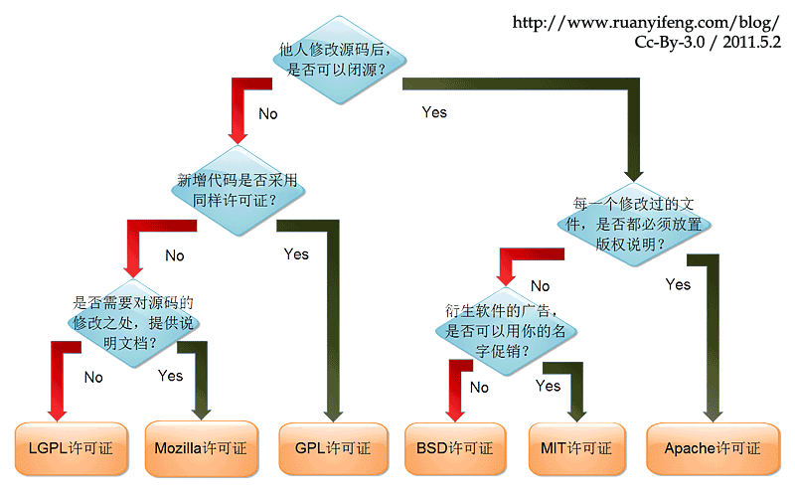
大作业开源要求
请将你实现的工具在期末展示前将源代码在github上开源
开源协议

Slide 7
大作业展示时间
Proposal (5mim) : 9.29
Design (5min) :10.25
Document (5min) :11.29
Final Presentation (20min) :12.27

Slide 8
大数据工具软件介绍：HDFS
官方网站：https://hadoop.apache.org/docs/r1.2.1/hdfs_user_guide.html
Github源码地址： https://github.com/apache/hadoop
实现语言：Java

Slide 9
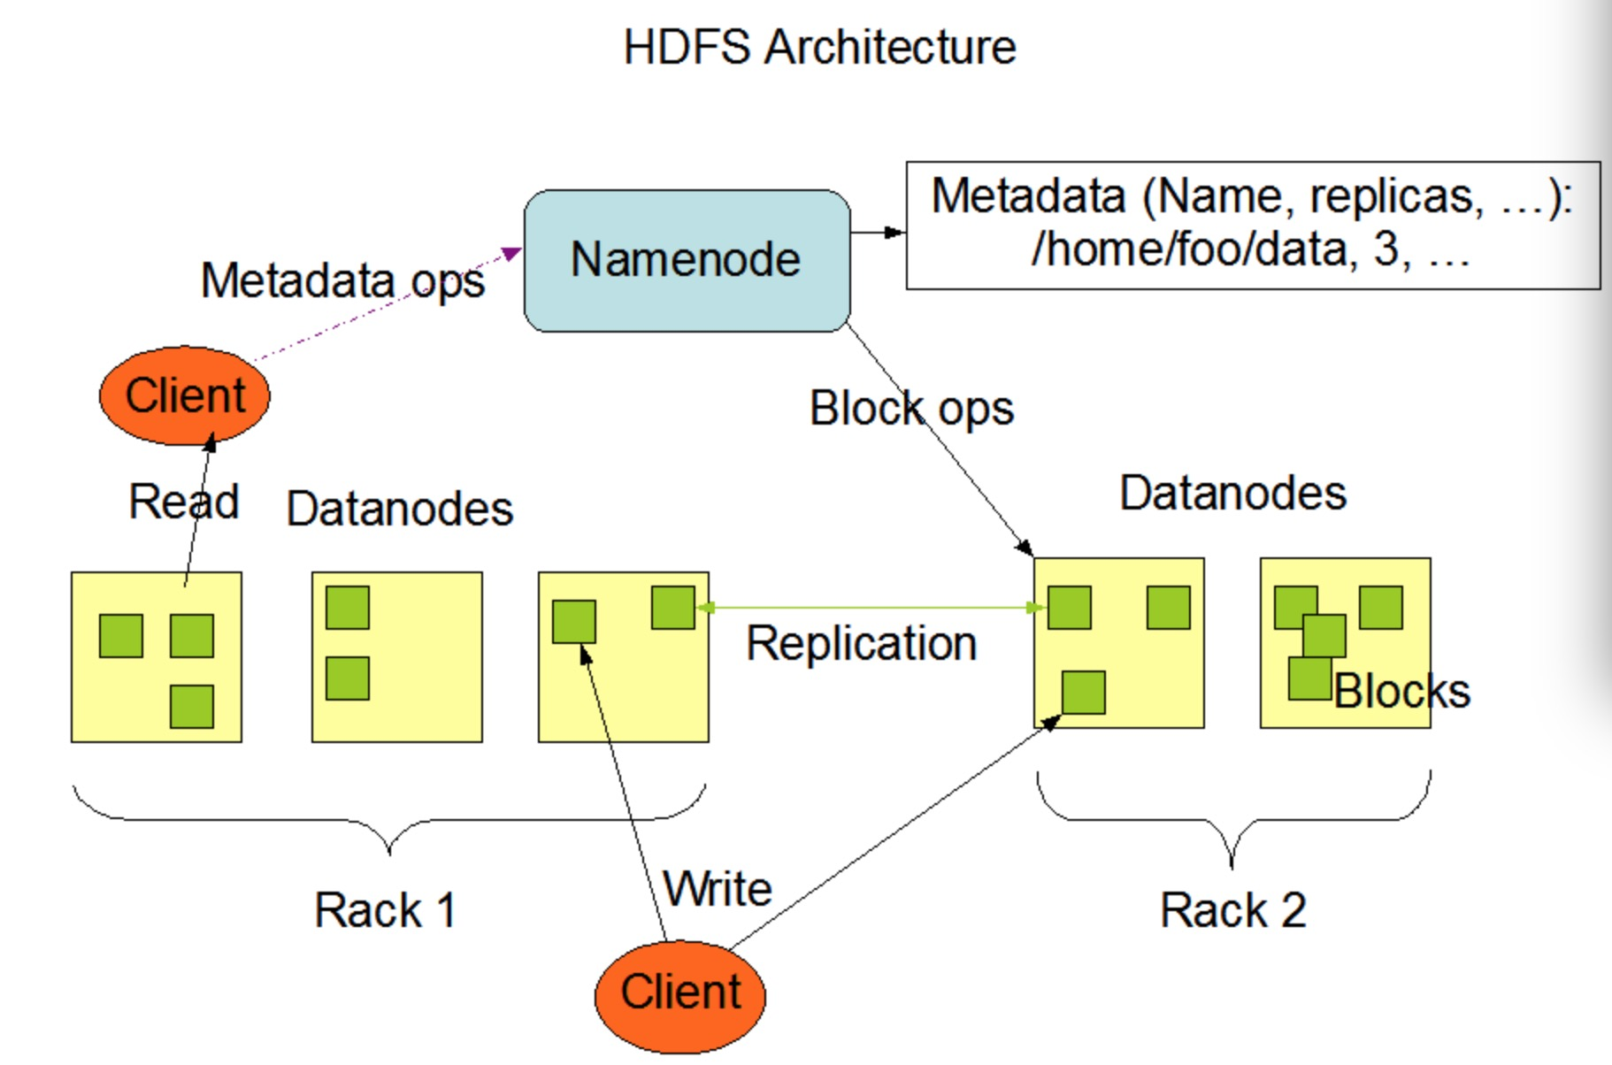
大数据工具软件介绍：HDFS
基本架构：
Namenode和DataNode
Namenode：负责接收客户端请求，管理文件系统命名空间，执行打开、删除、重命名文件等操作
Datanode：负责存储数据

Slide 10
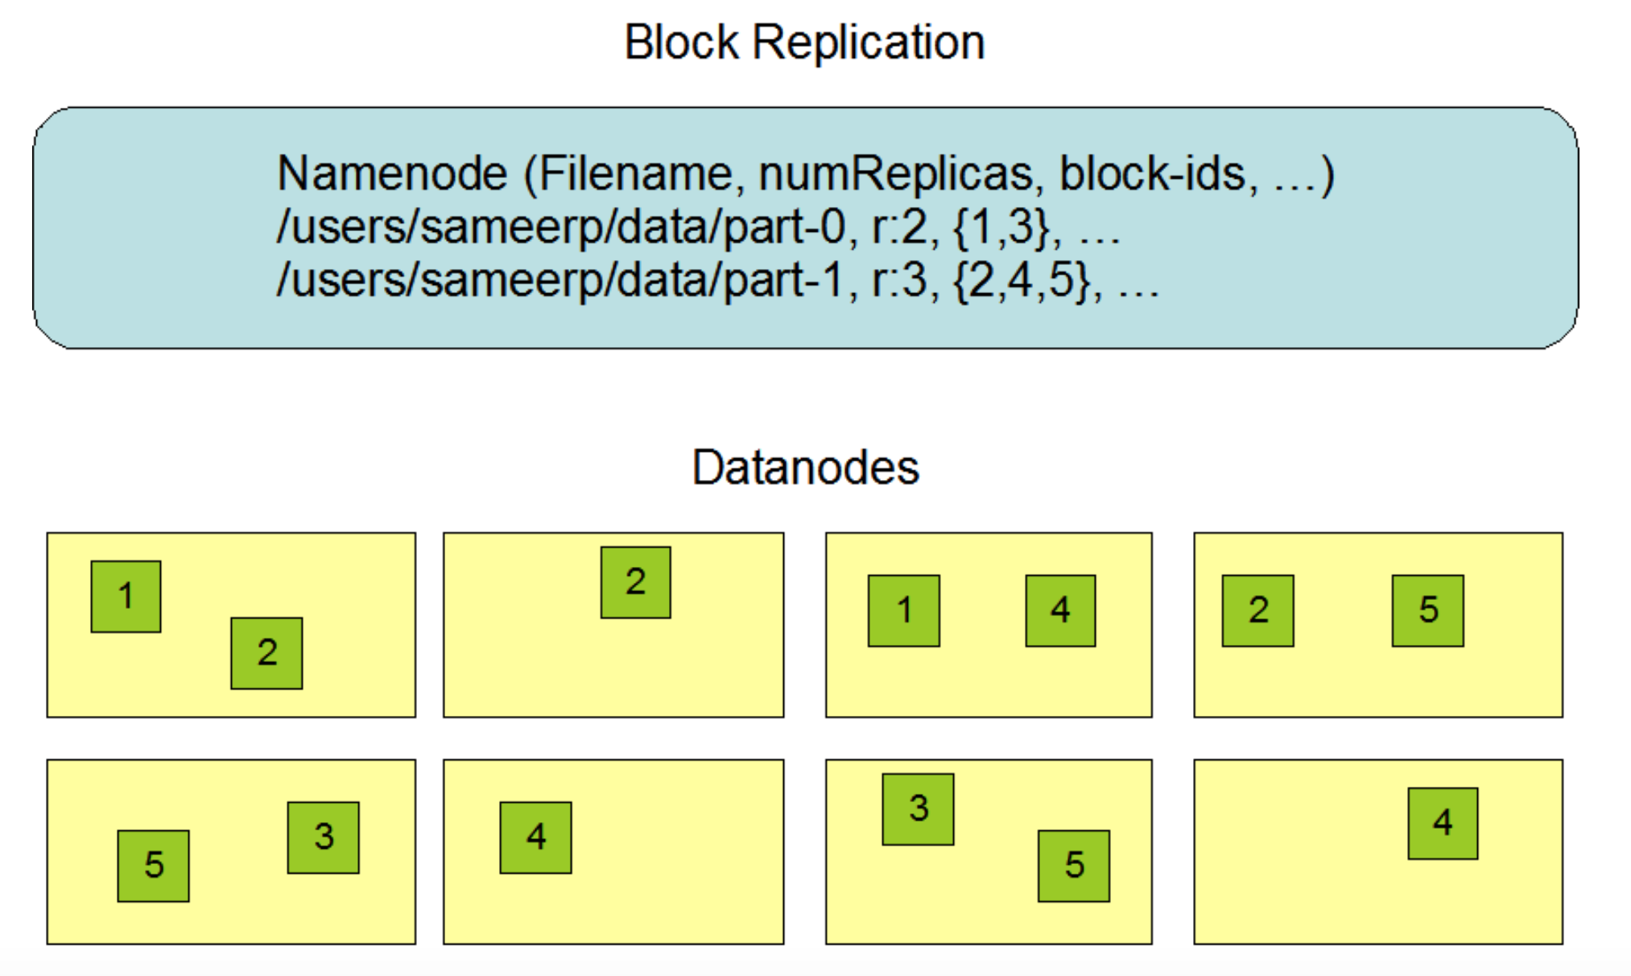
大数据工具软件介绍：HDFS
基本架构：
副本
HDFS为了容错，会将存起来的数据都存几个副本
Namenode做出有关于副本的所有决定，每隔一段时间Namenode从所有Datanode中收集Heartbeat和Blockreport，Heartbeat确认节点还正常工作，Blockreport即此节点中存储的所有block的信息

Slide 11
大数据工具软件介绍：HDFS
基本架构：
通讯协议
所有HDFS通信协议都分层在TCP / IP协议之上。
客户端与NameNode计算机上的可配置TCP端口建立连接。它利用ClientProtocol与NameNode进行对话。
DataNode使用DataNode协议与NameNode通信。
远程过程调用（RPC）抽象包装了客户端协议和DataNode协议。按照设计，NameNode永远不会启动任何RPC。相反，它只响应DataNodes或客户端发出的RPC请求。

Slide 12
大数据工具软件介绍：HDFS
基本架构：
空间回收
文件删除和取消删除
当用户或应用程序删除文件时，不会立即从HDFS中删除该文件。
相反，HDFS首先将其重命名为/ trash目录中的文件。
只要文件保留在/ trash中，文件就可以快速恢复。
文件保留在/ trash中一段可配置的时间。在/ trash中生命到期后，NameNode将从HDFS命名空间中删除该文件。
减少复制因子
当文件的复制因子减少时，NameNode选择可以删除的多余副本。下一个Heartbeat将此信息传输到DataNode。然后，DataNode删除相应的块，并在群集中显示相应的可用空间。再一次，setReplication API调用完成与集群中可用空间的出现之间可能存在时间延迟。

Slide 13
大数据工具软件介绍：HDFS
类HDFS大数据工具软件实现要求：
目标：实现一个Mini版HDFS
必备功能：
节点间网络通讯
存储数据（指定副本个数）
文件上传、下载、查询、删除命令实现
测试要求：
正确性测试
与源工具（HDFS）对比
节点间通讯效果（成功）和时间
数据写入时间对比（指定不同副本数）
文件上传、下载、查询、删除命令执行时间对比

Slide 14
大数据工具软件介绍：MapReduce
官方网站： https://hadoop.apache.org/docs/r1.2.1/mapred_tutorial.html
Github源码地址： https://github.com/apache/hadoop-mapreduce
实现语言：Java
提供两种语言的调用接口：C++和Java

Slide 15
大数据工具软件介绍：MapReduce
MapReduce是一种编程模型，用于大规模数据集的并行运算
map函数：接受一个键值对（key-value pair），产生一组中间键值对。MapReduce框架会将map函 数产生的中间键值对里键相同的值传递给一个reduce函数。
reduce函数：接受一个键，以及相关的一组值，将这组值进行合并产生一组规模更小的值（通常只 有一个或零个值）。

Slide 16
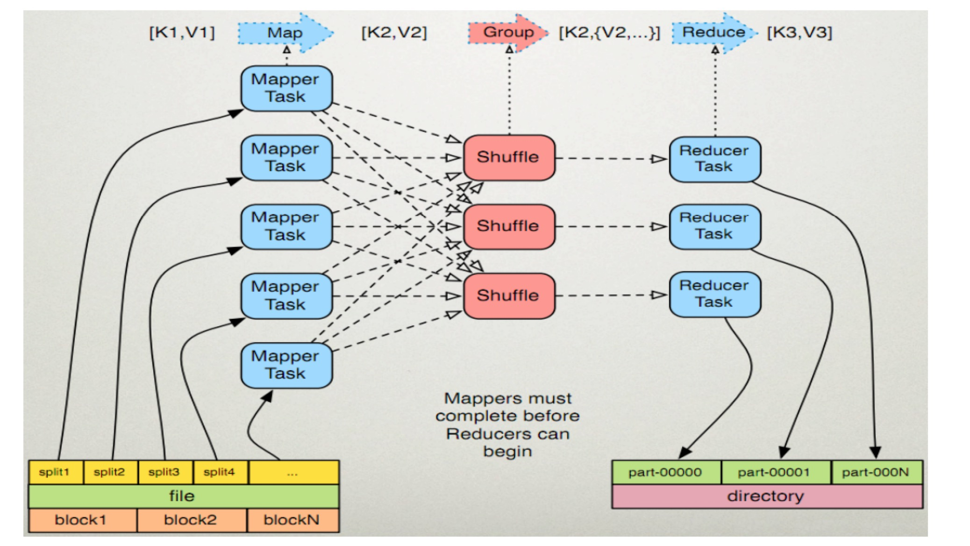
大数据工具软件介绍：MapReduce
工作机制

Slide 17
大数据工具软件介绍：MapReduce
类MapReduce大数据工具软件实现要求：
目标：实现一个Mini版MapReduce
必备功能：
节点间通信功能
Mapper实现
Shuffle功能实现
Reducer实现
测试要求：
正确性测试
与源工具（MapReduce）对比
节点间通讯效果（成功）和时间
相同任务Mapper, Shuffle, Reducer执行时间
注意：
底层存储可直接使用HDFS，无需自己实现底层存储

Slide 18
大数据工具软件介绍：Spark
官方网站： http://spark.apache.org/
Github源码地址： https://github.com/apache/spark
实现语言：scala
提供三种语言的调用接口：Java, Python, Scala

Slide 19
大数据工具软件介绍：Spark
Spark是基于内存的大规模并行计算引擎
早期由UC Berkeley大学开发并贡献给开源社区
目前是最活跃的、成长最快的Apache项目
Spark适合多种运行场景
批量数据
交互式数据分析
机器学习
流计算

Slide 20
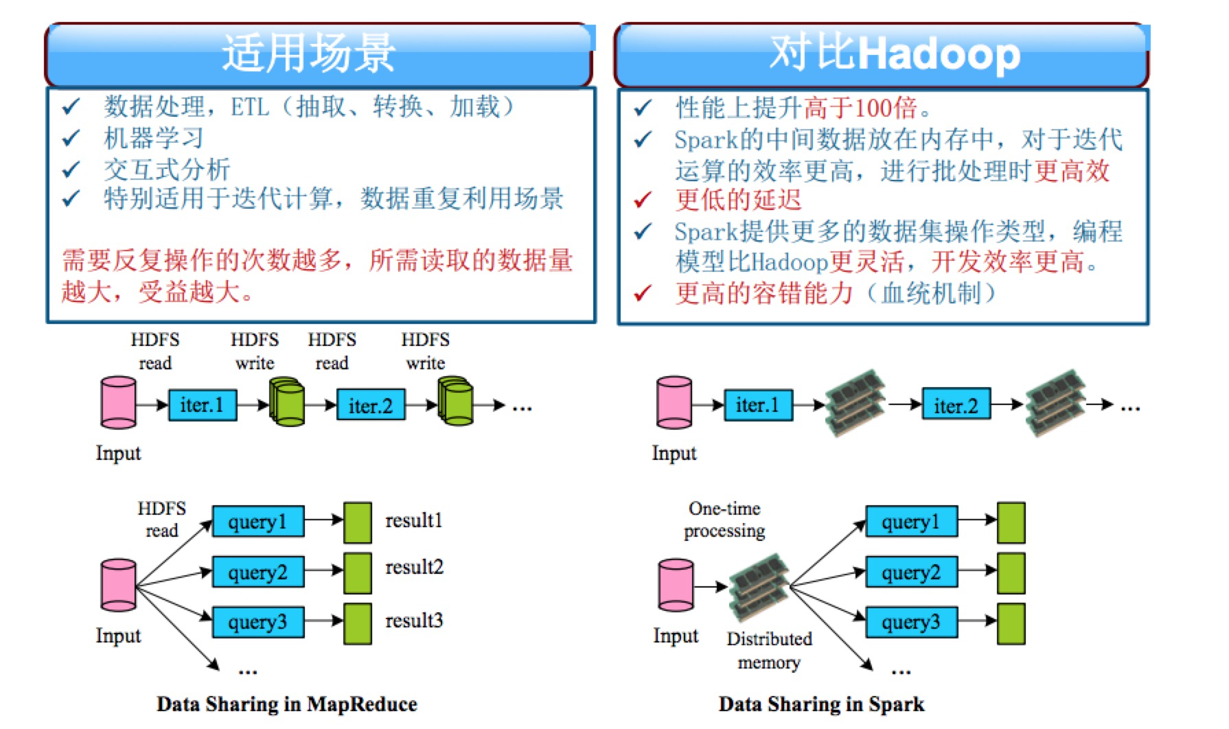
大数据工具软件介绍：Spark
Spark适用场景

Slide 21
大数据工具软件介绍：Spark
类Spark大数据工具软件实现要求：
目标：实现一个Mini版Spark
必备功能：
节点间通信功能
内存中Mapper实现
内存中Shuffle功能实现
内存中Reducer实现
测试要求：
正确性测试
与源工具（Spark）对比
节点间通讯效果（成功）和时间
相同任务Mapper, Shuffle, Reducer执行时间
注意：
底层存储可直接使用HDFS，无需自己实现底层存储

Slide 22
大数据工具软件介绍：Cassandra
官方网站：http://cassandra.apache.org/
Github源码地址：https://github.com/apache/cassandra
实现语言：Java

Slide 23
大数据工具软件介绍：Cassandra
键空间 - Keyspace
最上层的命名空间
通常是一个应用程序一个Keyspace
~= database
列族 - ColumnFamily
与table对应
不同点在于，Column Family是稀疏的表
行 - Row
每一行由一个key唯一标识
由columns 组成
4. 列 - Column
存储的基本单元
Notes:
Cassandra的数据模型借鉴了谷歌Bigtable的设计，包括四个概念。
键空间，Keyspace, 相当于关于关系模型中的库，是最上层的命名空间；
列族, ColumnFamily相当于关系数据库中的表，但它是稀疏表；
行，表示一个对象，存在于ColumnFamily中；
列，相当于属性，是存储的基本单元。

Slide 24
大数据工具软件介绍：Cassandra
keyspace
Settings
（副本数量、Hash策等）
column family
Settings
（key缓存等）
column
name
value
timestamp
http://www.slideshare.net/sameiralk/cassendra
Notes:
Cassandra主要概念之间的关系如图所示。
其中Keyspace中的Settings主要设置，副本数量、Hash策略等；
Column Family中Settings主要设置, 读修复的概率，列的排序方式（String 还是 Int）等。

Slide 25
大数据工具软件介绍：Cassandra
类Cassandra大数据工具软件实现要求：
目标：实现一个Mini版Cassandra
必备功能：
节点间通信（Gossip协议）
Key-Value存储
Partition功能，要求做到负载均衡
Replica功能
测试要求：
正确性测试
与源工具（Cassandra）对比
节点间通讯效果（成功）和时间
存储时间
查询时间
负载均衡调整策略：哈希环均等分和数据均等分

Slide 26
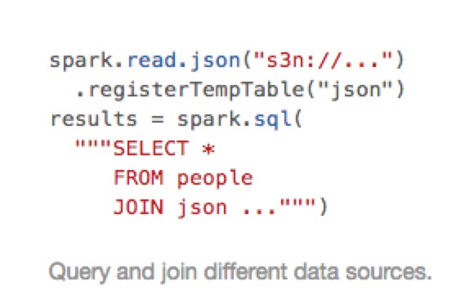
大数据工具软件介绍：Spark SQL
官方网站：https://spark.apache.org/sql/
Github源码地址：
实现语言：Scala

Slide 27
大数据工具软件介绍：Spark SQL
类MapReduce大数据工具软件实现要求：
目标：实现一个Mini版MapReduce
必备功能：
DataFrame/Dataset数据结构实现
SQL语句查询功能实现
测试要求：
正确性测试
与源工具（Spark SQL）对比
节点间通讯效果（成功）和时间
相同查询语句执行时间（至少5个查询语句的测试）
注意：
在实现Spark SQL时，可直接调用Spark API如map、reduce等

Slide 28
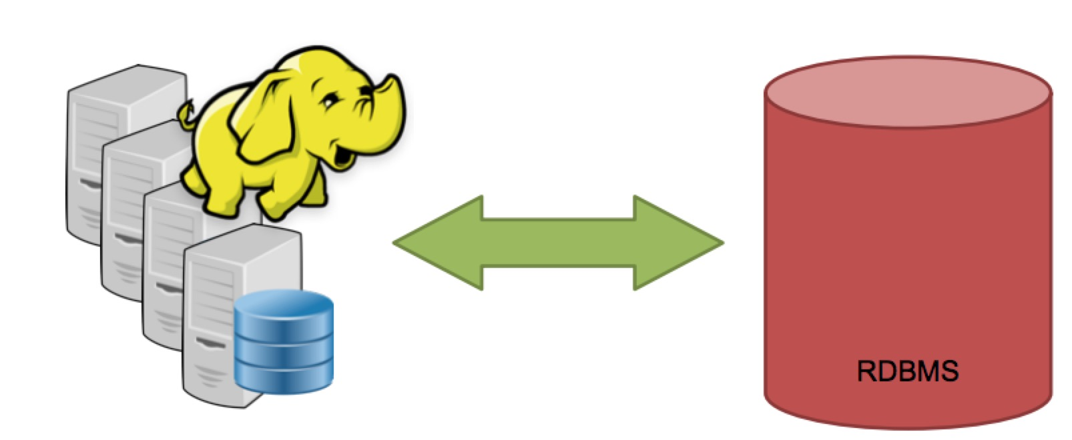
大数据工具软件介绍：Sqoop
官方网站：http://sqoop.apache.org/
Github源码地址：https://github.com/apache/sqoop
实现语言：Java

Slide 29
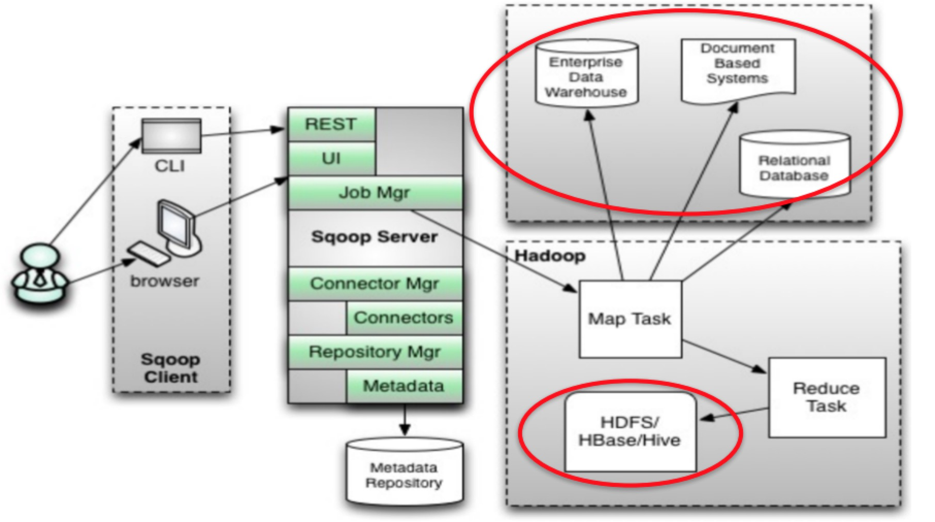
大数据工具软件介绍：Sqoop
基本架构

Slide 30
大数据工具软件介绍：Sqoop
类Sqoop大数据工具软件实现要求：
目标：实现一个Mini版Sqoop
必备功能：
节点间通信
并行化多数据源抽取（MySQL，SQLSERVER等）
并行化多数据源处理与存储
测试要求：
正确性测试
与源工具（Sqoop）对比
节点间通讯效果（成功）和时间
数据抽取时间
数据处理时间
数据存储时间
注意：
数据源和Hadoop可以直接使用，无需自己实现

Slide 31
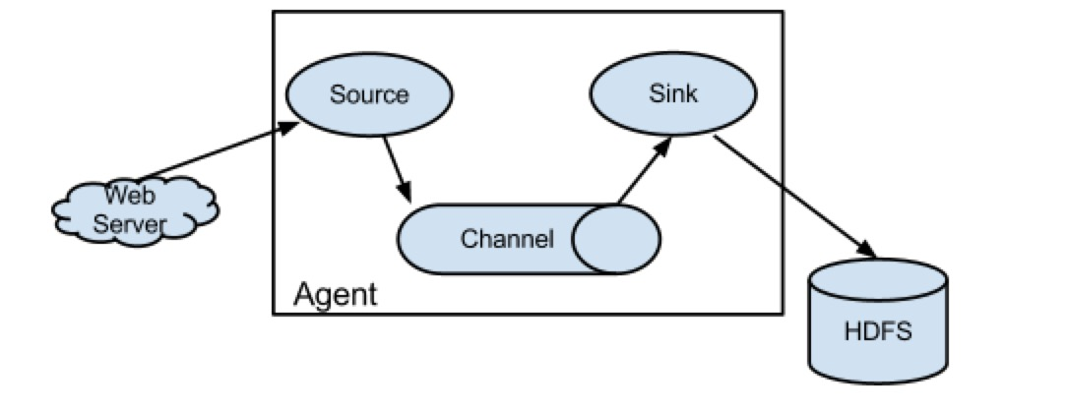
大数据工具软件介绍：Flume
官方网站： http://flume.apache.org/
Github源码地址： https://github.com/apache/flume
实现语言：Java

Slide 32
大数据工具软件介绍：Flume
类Flume大数据工具软件实现要求：
目标：实现一个Mini版Flume
必备功能：
节点间通信
Flume Agent实现
容错机制实现
测试要求：
正确性测试
与源工具（Flume）对比
节点间通讯效果（成功）和时间
相同任务从读入到存储的时间，并分析bottleneck
容错case测试
注意：
底层存储可直接使用HDFS，无需自己实现底层存储

Slide 33
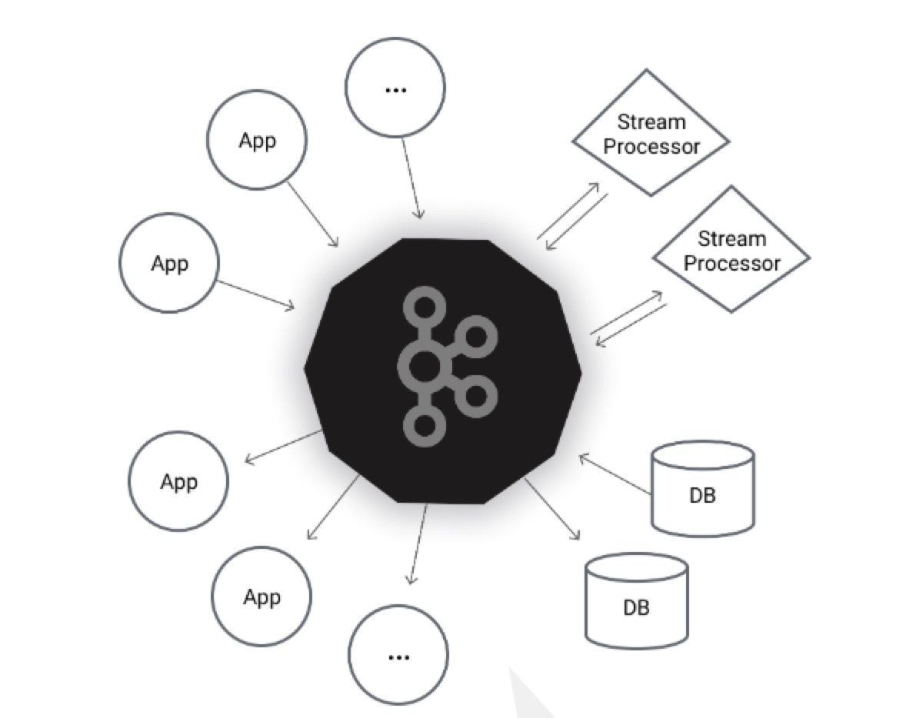
大数据工具软件介绍：Kafka
官方网站： http://kafka.apache.org/
Github源码地址： https://github.com/apache/kafka
实现语言：Java

Slide 34
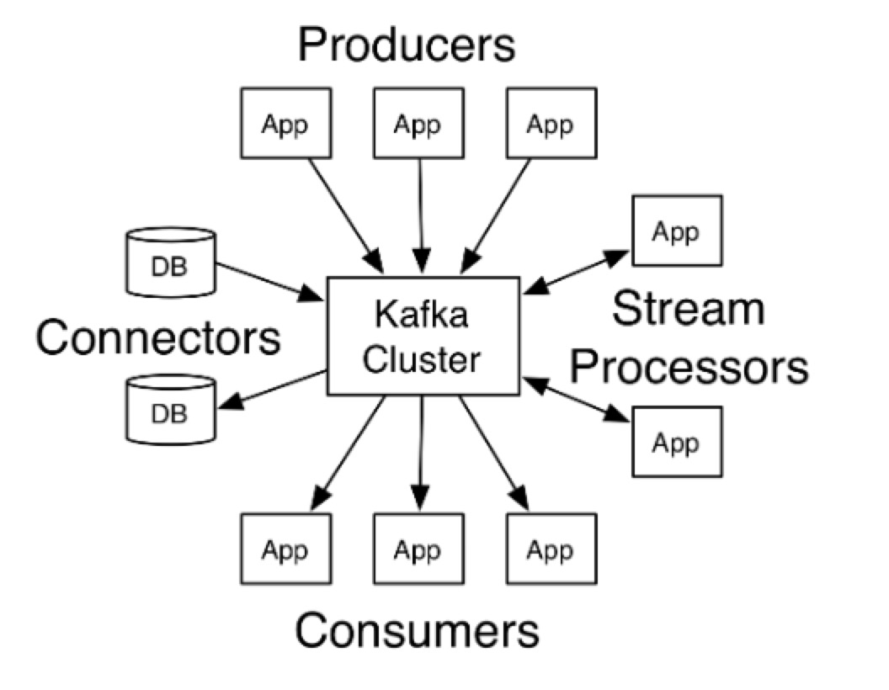
大数据工具软件介绍：Kafka
基本架构
Producer API允许应用程序将记录流发布到一个或多个Kafka主题
Consumer API允许应用程序订阅一个或多个主题并处理为其生成的记录流
Streams API允许应用程序充当流处理器，使用来自一个或多个主题的输入流并生成到一个或多个输出主题的输出流，从而有效地将输入流转换为输出流
Connector API允许构建和运行将Kafka主题连接到现有应用程序或数据系统的可重用生产者或使用者。例如，关系数据库的连接器可能捕获对表的每个更改。

Slide 35
大数据工具软件介绍：Kafka
类Kafka大数据工具软件实现要求：
目标：实现一个Mini版Kafka
必备功能：
Producer、Consumer、Streams、Connector实现
实现发布和订阅功能
实现数据流计算和存储功能
测试要求：
正确性测试
与源工具（Kafka）对比
发布时间
相同任务Streams计算时间
订阅时间

Slide 36
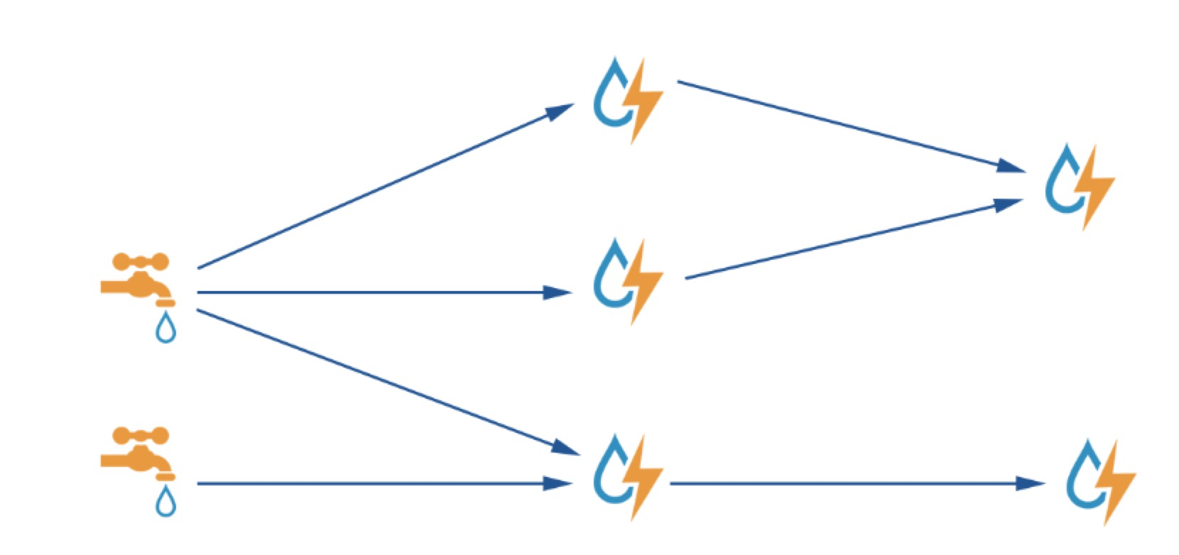
大数据工具软件介绍：Storm
官方网站： http://storm.apache.org/
Github源码地址： https://github.com/apache/storm
实现语言：Java

Slide 37
大数据工具软件介绍：Storm
基本架构：
拓扑：实时应用程序的逻辑被打包到Storm拓扑中。 Storm拓扑类似于MapReduce作业。一个关键的区别是MapReduce作业最终完成，而拓扑结构永远运行（当然，直到你杀死它）。拓扑是与流分组连接的喷口和螺栓的图形。。

Slide 38
大数据工具软件介绍：Storm
基本架构：
拓扑：实时应用程序的逻辑被打包到Storm拓扑中。 Storm拓扑类似于MapReduce作业。一个关键的区别是MapReduce作业最终完成，而拓扑结构永远运行（当然，直到你杀死它）。拓扑是与流分组连接的喷口和螺栓的图形。
Spout: spout是拓扑中的流的来源。通常，spouts将从外部源读取元组并将它们发送到拓扑中（例如，Kestrel队列或Twitter API）
螺栓：拓扑中的所有处理都是用螺栓完成的。 Bolts可以执行任何操作，包括过滤，函数，聚合，连接，与数据库交谈等。 螺栓可以进行简单的流转换。进行复杂的流转换通常需要多个步骤，因此需要多个螺栓。

Slide 39
大数据工具软件介绍：Storm
类Storm大数据工具软件实现要求：
目标：实现一个Mini版Storm
必备功能：
节点间通信
拓扑功能实现
Spout功能实现
螺栓计算流功能实现
测试要求：
正确性测试
与源工具（Storm）对比
节点间通讯效果（成功）和时间
拓扑结构搭建时间
相同任务计算流时间

Slide 40
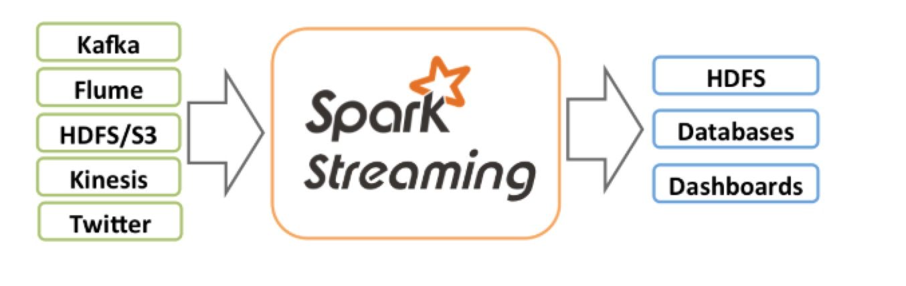
大数据工具软件介绍：Spark Streaming
官方网站： http://spark.apache.org/streaming/
Github源码地址： https://github.com/apache/spark/tree/master/streaming
实现语言：Scala

Slide 41
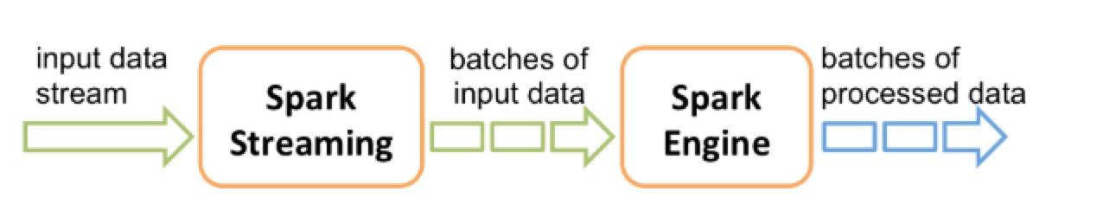
大数据工具软件介绍：Spark Streaming
基本架构：
Spark Streaming是核心Spark API的扩展
从许多来源（如Kafka，Flume，Kinesis或TCP套接字）中获取数据，
使用以高级函数（如map，reduce，join和window）表示的复杂算法进行处理。
处理后的数据可以推送到文件系统，数据库和实时仪表板。
Spark Streaming接收实时输入数据流并将数据分成批处理，然后由Spark引擎处理，以批量生成最终结果流。

Slide 42
大数据工具软件介绍：Spark Streaming
类Spark Streaming大数据工具软件实现要求：
目标：实现一个Mini版Spark Streaming
必备功能：
Dstream结构实现：对外可以将数据源数据转为Dstream，对内为RDD
流计算引擎与接口实现
测试要求：
正确性测试
与源工具（Spark Streaming）对比
数据读入并转成Dstream结构时间
相同任务流计算时间

Slide 43
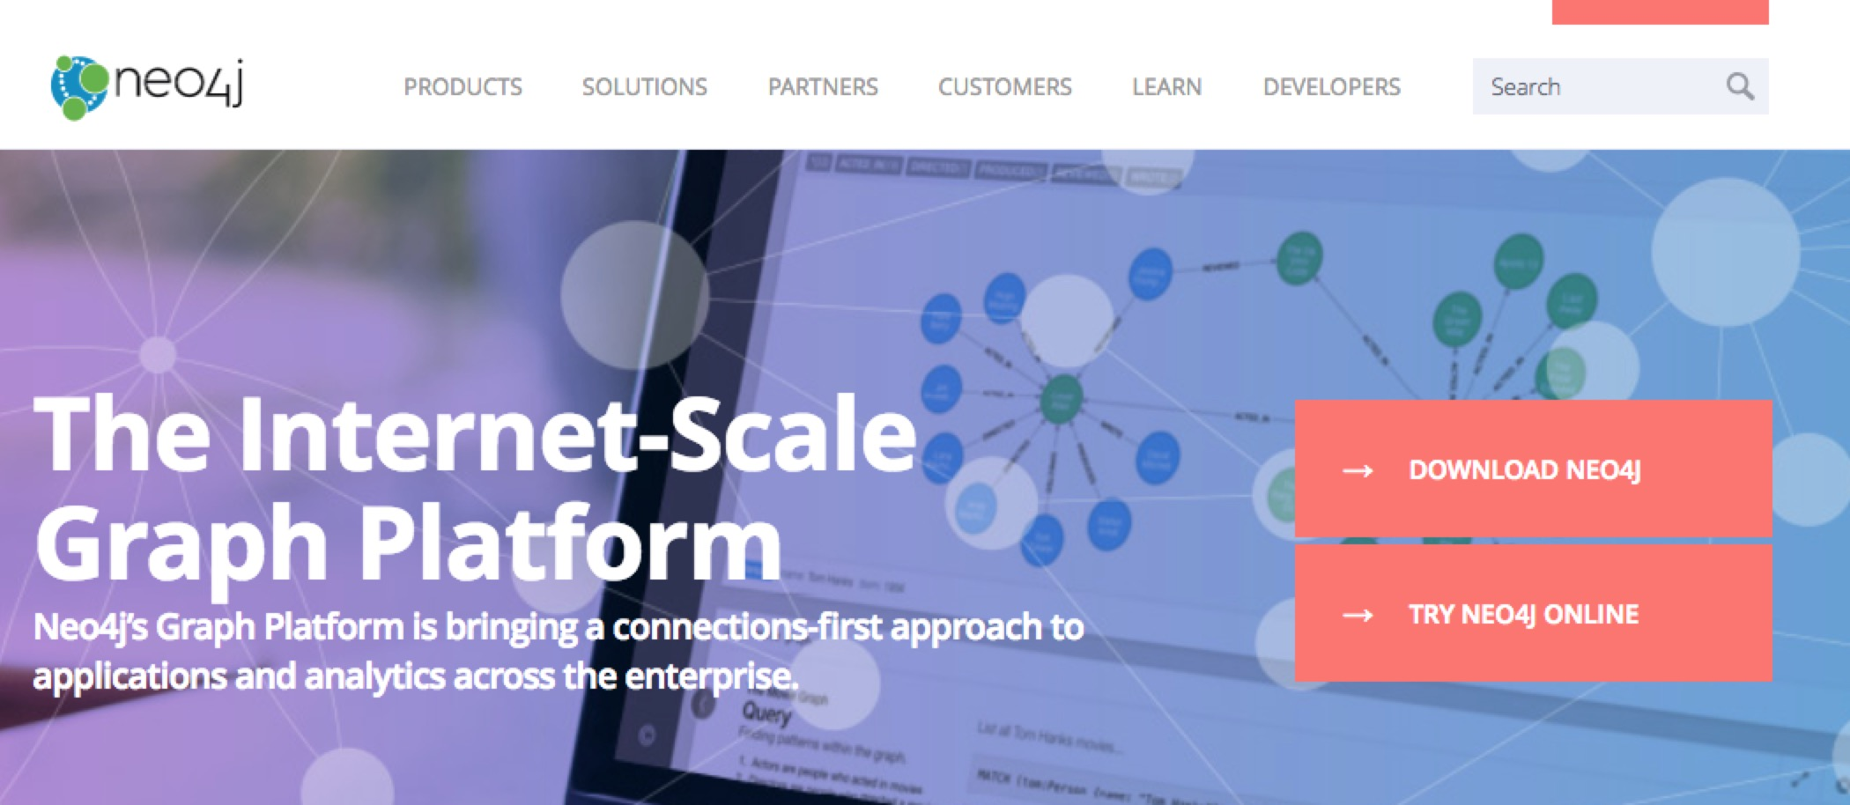
大数据工具软件介绍：Neo4j
官方网站： https://neo4j.com/
Github源码地址： https://github.com/neo4j/neo4j
实现语言：Java

Slide 44
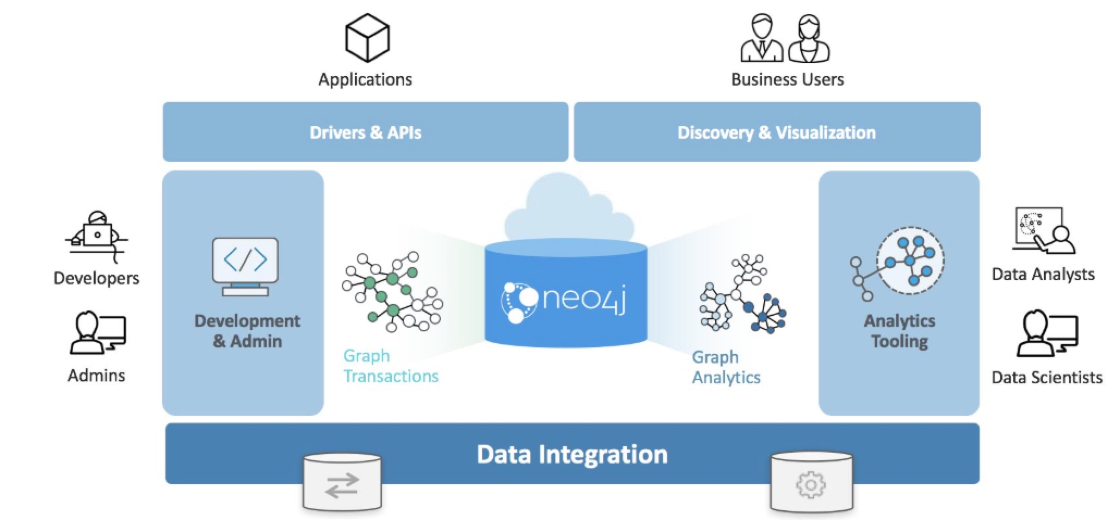
大数据工具软件介绍：Neo4j
官方网站： https://neo4j.com/
Github源码地址： https://github.com/neo4j/neo4j
实现语言：Java

Slide 45
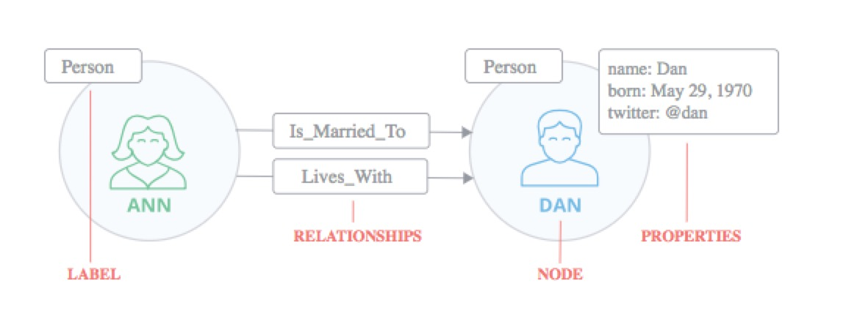
大数据工具软件介绍：Neo4j
基本架构：
节点：
节点是主要的数据元素
节点通过关系连接到其他节点
节点可以具有一个或多个属性（即，存储为键/值对的属性）
节点有一个或多个标签，用于描述其在图表中的作用

Slide 46
大数据工具软件介绍：Neo4j
基本架构：
关系
关系连接两个节点
关系是方向性的
节点可以具有多个甚至递归的关系
关系可以有一个或多个属性（即，存储为键/值对的属性）

Slide 47
大数据工具软件介绍：Neo4j
基本架构：
属性
属性是命名值，其中名称（或键）是字符串
属性可以被索引和约束 可以从多个属性创建复合索引
标签
标签用于将节点分组
节点可以具有多个标签 对标签进行索引以加速在图中查找节点
本机标签索引针对速度进行了优化

Slide 48
大数据工具软件介绍：Neo4J
类Neo4J大数据工具软件实现要求：
目标：实现一个Mini版Neo4J
必备功能：
节点间通信
节点、关系、属性、标签实现
图数据存储功能实现
图数据查询功能实现
测试要求：
正确性测试
与源工具（Neo4J）对比
节点间通讯效果（成功）和时间
图数据存储时间
图数据查询时间（至少5个不同的查询case）

